Slide 1
№1
Лекция 2. Основные понятия теории электромагнитного поля
Учебные вопросы:
1. Векторные величины, характеризующие ЭМ поле.
2. Классификация сред и их электрические параметры.

Slide 2
1. Векторные величины, характеризующие ЭМ поле
№5
По современным представлениям окружающий нас мир состоит из вещества и поля. В данной дисциплине будем изучать электромагнитное поле. При рассмотрении поля существует 2 подхода:
а) В квантовой электродинамике изучают поле микромира ( в пределах атома, частиц);
б) В классической электродинамике изучают поле в макроскопическом масштабе, т.е. за пределами частиц.
В макроскопическом масштабе электромагнитное поле характеризуется непрерывностью распределения в пространстве, вещество же имеет дискретную структуру.
Электромагнитное поле – это особая форма материи с непрерывным распределением электромагнитных волн, распространяющаяся в вакууме со скоростью света в данной среде, и оказывающая на заряженные частицы силовое воздействие, зависящее от ее скорости.

Slide 3
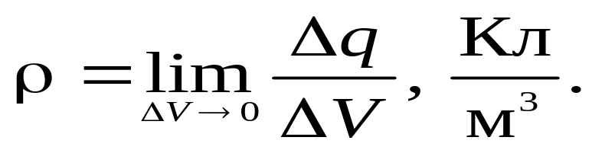
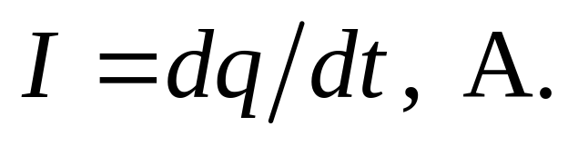
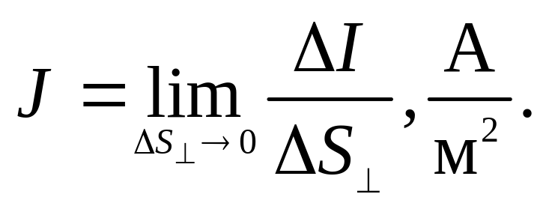
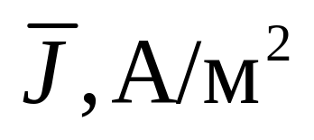
Электромагнитное поле в макроскопическом масштабе
№6
Классическая теория ЭМ поля является макроскопической.
Среду (пространство) представляют сплошной с определенным распределением электрического заряда q.
Заряд может изменяться во времени t и в пространстве, например в декартовой системе координат x, y, z существует зависимость q = q(x, y, z, t).
Объемной плотностью заряда ρ:
Электрический ток I :
Вектор плотности тока:
.
.
,
.

Slide 4
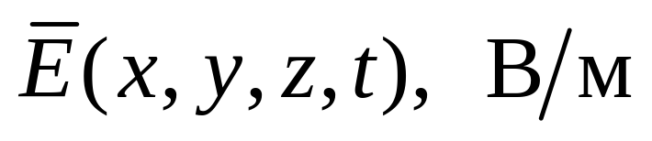
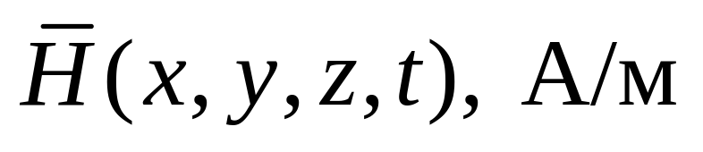
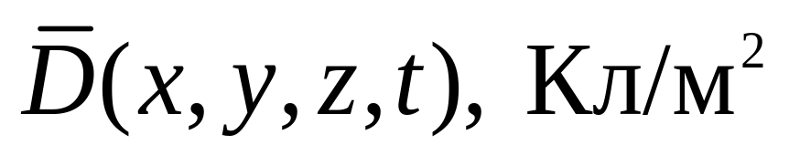
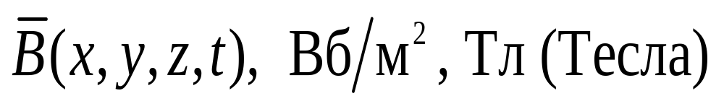
Основные вектора ЭМ поля
№7
Напряженность электрического поля:
Напряженность магнитного поля:
.
.
Электрическая индукция (смещение):
,
Магнитная индукция:
.

Slide 5
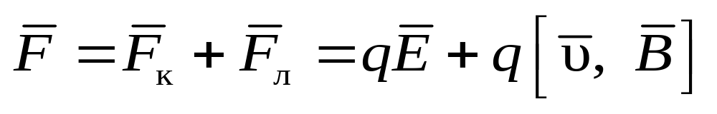
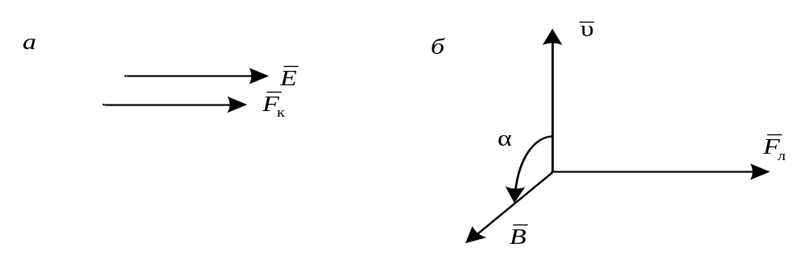
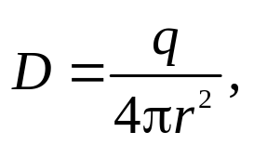
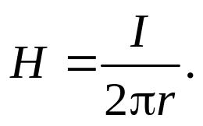
Механическое воздействие ЭМП на заряженные частицы
№8
На неподвижный заряд действует сила Кулоновская , а
на движущейся ещё и сила Лоренца
Н (Ньютон)
Из этих зависимостей получают выражения для векторов Е и В.
Вектора силы: а – при отсутствии магнитного поля ;
б – при отсутствии электрического поля; ν-скорость заряда.
Эти вектора не зависят от сред

Slide 6
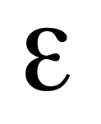
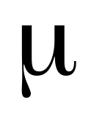

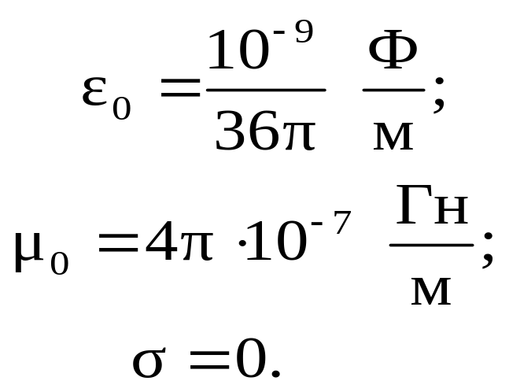
Электрические параметры сред
№9
Пространство является средой, где распространяются ЭМВ (радиоволны). Электромагнитные свойства среды характеризуют макроскопическими (усреднёнными в малом объеме) параметрами:
– абсолютная диэлектрическая проницаемость, Ф/м;
– абсолютная магнитная проницаемость, Гн/м;
– удельная проводимость, См/м.
В вакууме:

Slide 7
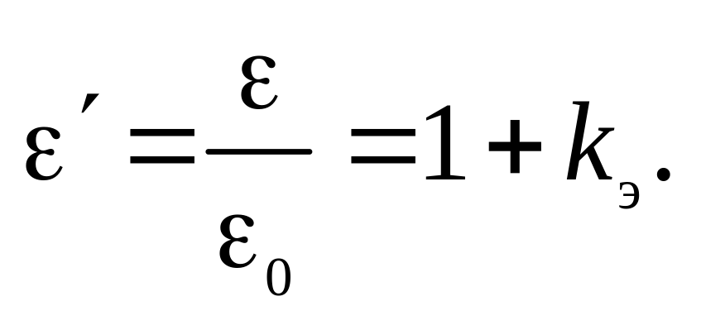
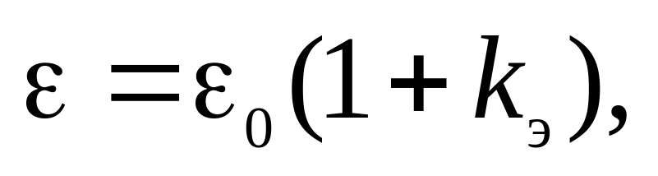
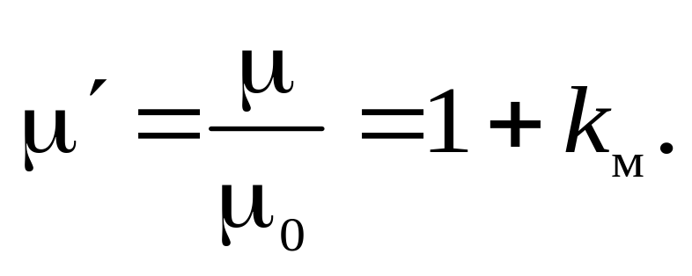
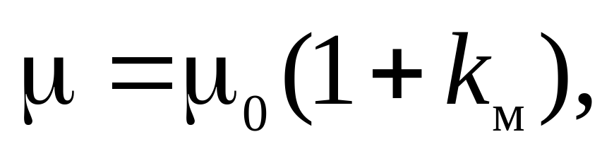
Относительные величины параметров среды
№10
В реальных средах под действием внешнего ЭМ поля нарушается внутреннее поле элементарных частиц. В результате появляется такое внутреннее поле, которое заметно изменяет первоначальное внешнее поле.
Это явление называют поляризацией среды с точки зрения электрического поля или намагничиванием среды внешним магнитным полем.
С учетом электрической или магнитной восприимчивости среды, получаем:
kэ kм – коэффициенты восприимчивости среды

Slide 8
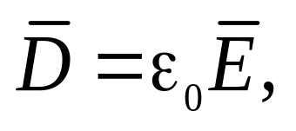
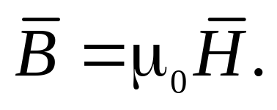
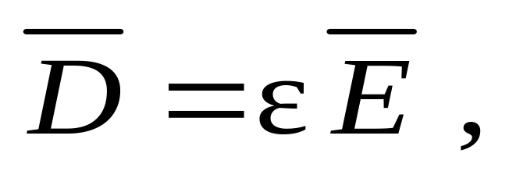
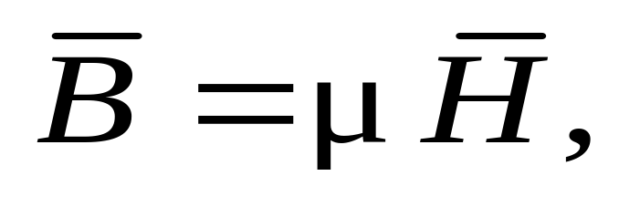
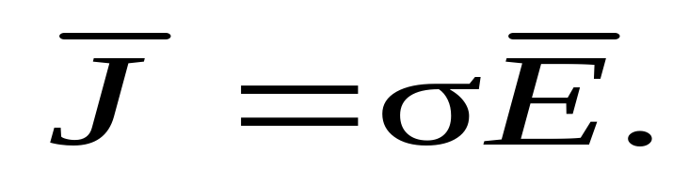
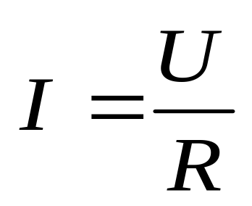
№11
Уравнения связи векторов в реальных средах
Вектора ЭМ поля имеют следующую связь:
1) В вакууме, σ=0
2) В реальных средах, σ>0
Закон Ома:

Slide 9
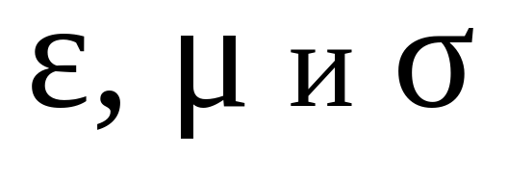
2. Классификация сред и их электрические параметры
№12
Реальные среды подразделяются на 1) линейные и 2) нелинейные.
В линейных средах параметры не зависят от величины векторов поля. В нелинейных эти параметры изменяются в зависимости от величины векторов поля.
Нелинейность среды проявляется только при сильных ЭМП , чаще в ограниченном объеме.
В свою очередь, линейные среды делятся на:
однородные и неоднородные, изотропные и анизотропные.
Такая классификация зависит от изменчивости параметров сред

Slide 10
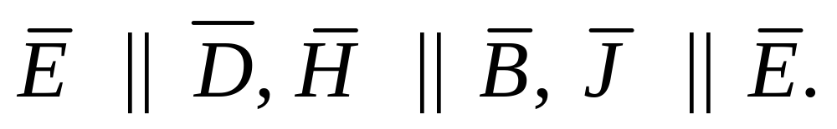

Изотропные среды
№13
В изотропных средах вектора ЭМП параллельные друг другу.
Поэтому как бы ни были направлены векторы свойства изотропных сред не зависят от ориентации векторов поля.
Изотропные среды могут быть однородными и неоднородными.
Идеальные среды:

Slide 11
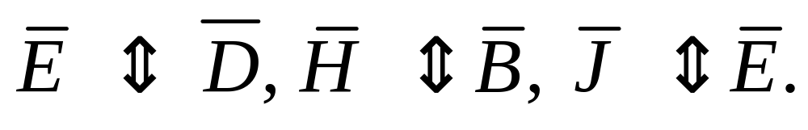
Анизотропные среды
№14
Существуют среды, свойства которых разные и зависят от выбранного направления.
Такие среды называют анизотропным Они также могут быть однородными и неоднородными.
В анизотропных линейных средах вектора ЭМ поля могут быть непараллельными.
Примерами анизотропных сред являются намагниченный феррит, ионосфера с учетом магнитного поля Земли.

Slide 12
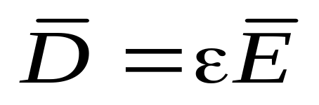
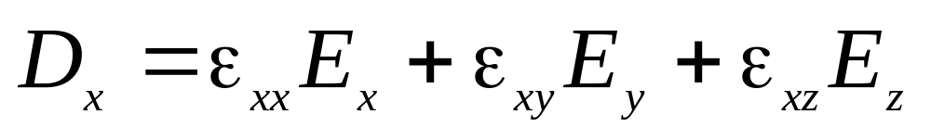
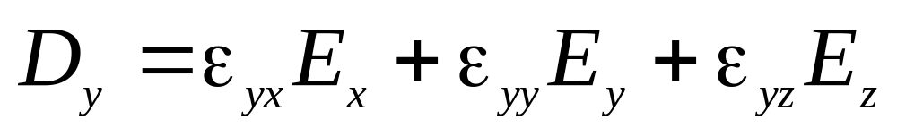
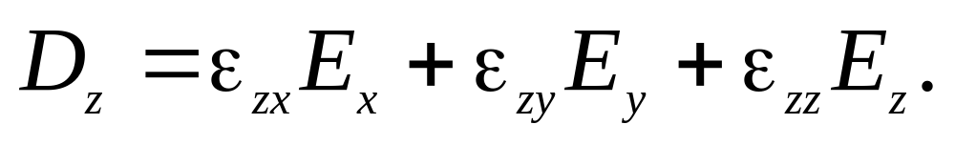
Электрически анизотропная среда
№15
В линейных изотропных средах:
В линейных анизотропных средах:

Slide 13
ВЫВОДЫ
№16
Современная наука окружающий нас мир представляет в виде вещества и поля (гравитационного, электромагнитного, внутриатомного).
Известно, что вещество состоит из отдельных частиц: молекул, атомов и других элементарных частиц.
Электромагнитное поле (ЭМП) отличается от вещества тем, что оно может распространяться в пространстве в виде электромагнитных волн.
В настоящее время все существующие радиотехнические системы и системы связи используют электромагнитные волны (ЭМВ) в качестве переносчиков информации.
В этом случае ЭМВ еще называют радиоволнами.

Slide 14


Свойства ЭМ поля
№17
А1
А2
Передатчик
Среда распространения
Приемник

Slide 15
ЭМ волны
№18

